Slide 1

Diseño de un arreglo de micrófonos esférico para la localización de fuentes de voz mediante técnicas de beamforming, para robots de asistencia.
Tesista: Jorge Alonso Flores Morón
Asesor: Dr. Alexis José Meneses Carnero
Lima, 2026

Slide 2
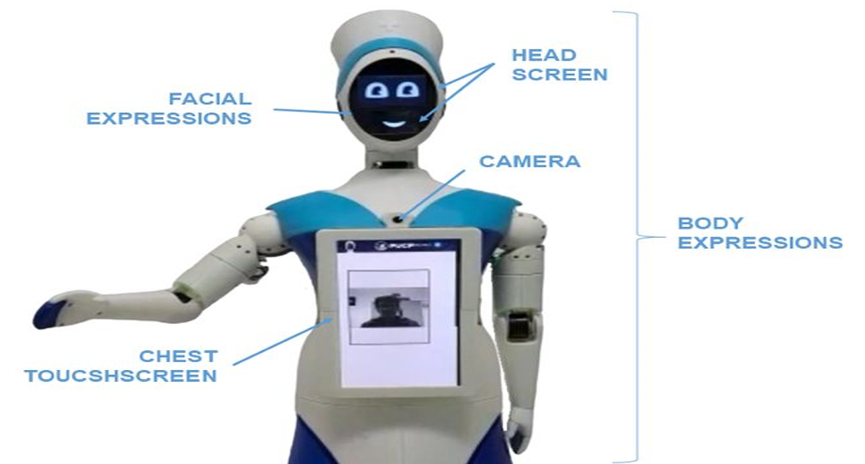
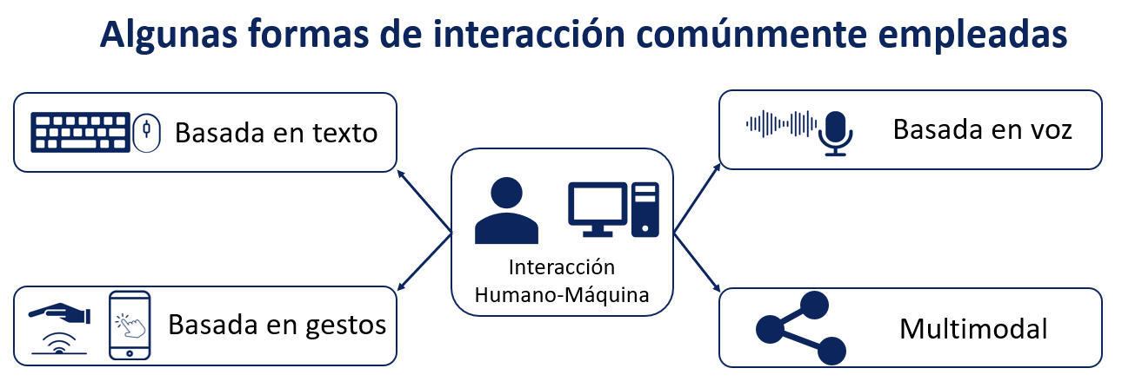
Contexto
Robot de asistencia Qhali [1]
Tipos de interacción humano-máquina [2]
[1] G. Pérez-Zuñiga, D. Arce, S. Gibaja, M. Alvites, C. Cano, M. Bustamante, I. Horna, R. Paredes y F. Cuellar, “Qhali: A Humanoid Robot for Assisting in Mental Health Treatment,” Sensors, vol. 24, no. 4, art. 1321, Feb. 2024, doi: 10.3390/s24041321.
[2] P. M. A. M. A. Y., N. E., B. J. G., N. I., E. M. and S. S. R., "Human-Machine Interaction: Bridging Humans and Intelligent Systems,ïn Proc. 2025 11th International Conference onCommunication and Signal Processing (ICCSP), Melmaruvathur, India, 2025, pp. 31–36, doi: 10.1109/ICCSP64183.2025.11088468.

Slide 3
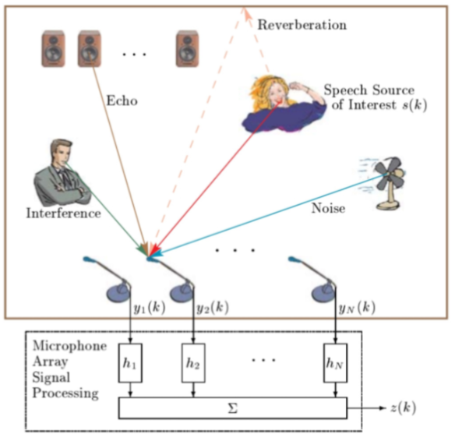
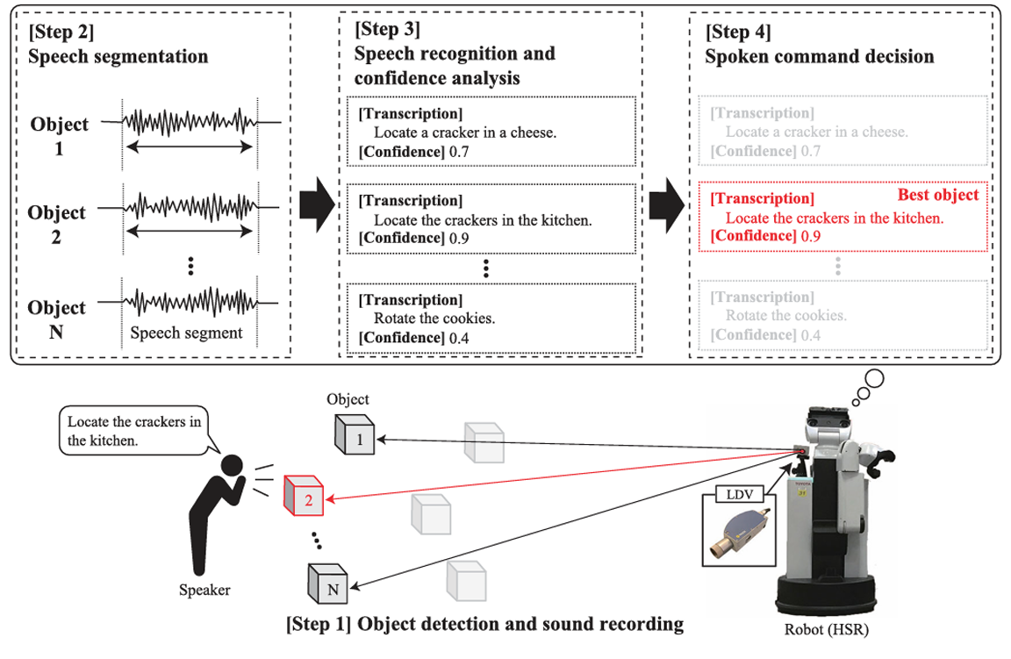
Problemática
Fenómenos acústicos que afectan al procesamiento de la voz [3]
Etapas de procesamiento de comandos en robots [4]
[3] B. Rafaely, Fundamentals of Spherical Array Processing. Berlin, Heidelberg: Springer, 2015. doi: 10.1007/978-3-662-45664-4
[4] Fukumori, C. Cai, Y. Zhang, L. El Hafi, Y. Hagiwara, T. Nishiura and T. Taniguchi,.Optical Laser Microphone for Human-Robot Interaction: Speech Recognition in Extremely Noisy Service Environments,"Advanced Robotics, vol. 36, no. 5–6, pp. 304–317, 2022, doi: 10.1080/01691864.2021.2023629.

Slide 4
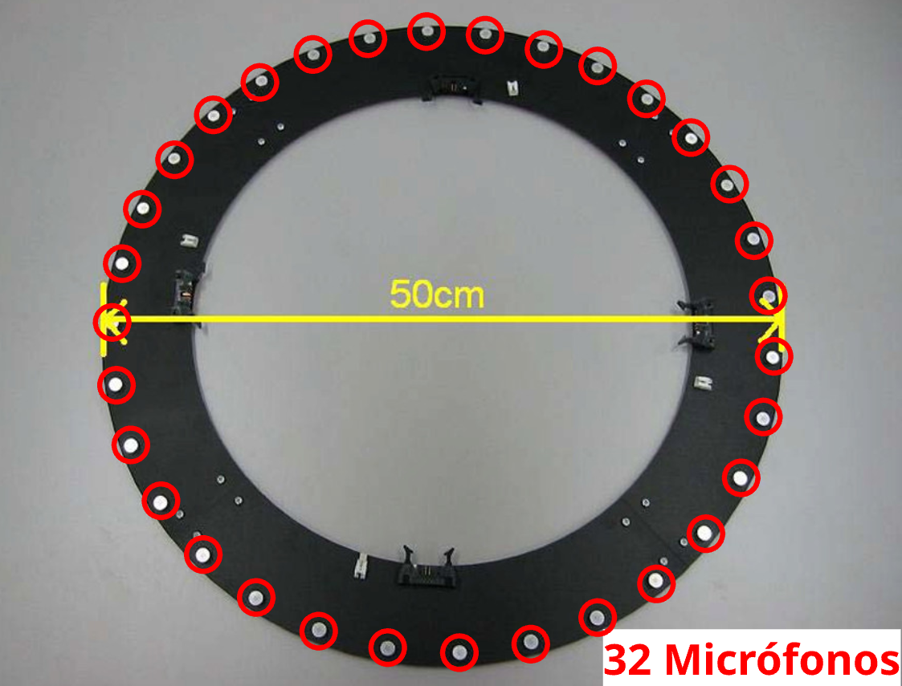
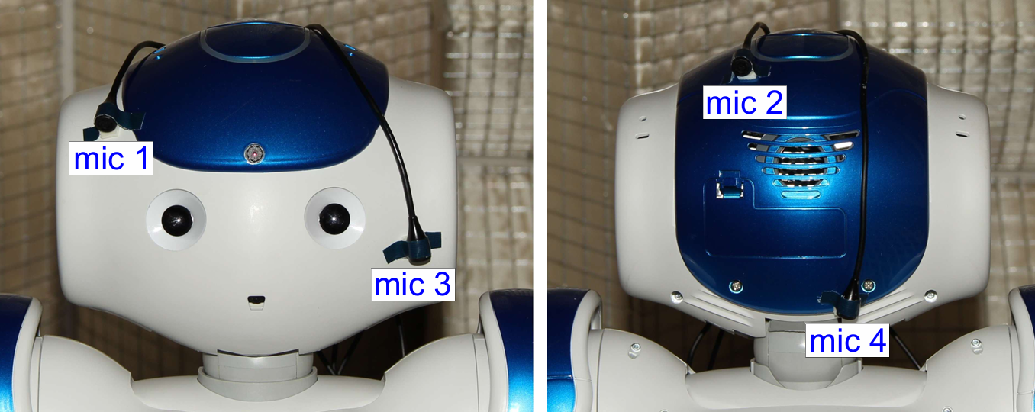
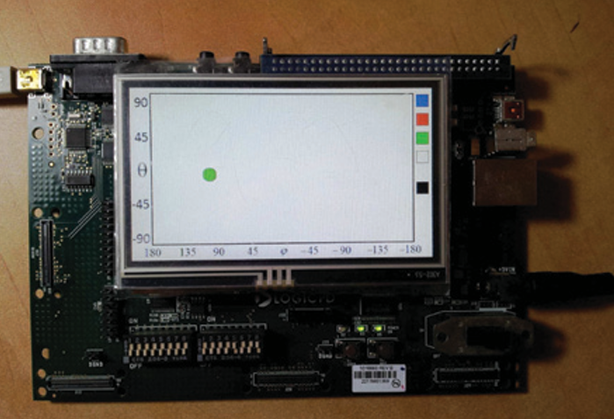
Justificación
Arreglo circular de 32 micrófonos [5]
Arreglo de micrófonos en robot NAO [6]
Tarjeta de audio para micrófonos analógicos [7]
[5] Y. Tamai, S. Kagami, Y. Amemiya, Y. Sasaki, H. Mizoguchi, and T. Takano, "Circular microphone array for robot's audition," in Proc. IEEE Sensors 2004, Vienna, Austria, 2004, pp. 565–570. doi: 10.1109/ICSENS.2004.1426228
[6] V. Tourbabin and B. Rafaely, “Direction of arrival estimation using microphone array processing for moving humanoid robots,” IEEE/ACM Transactions on Audio, Speech, and Language Processing, 2024..
[7] Y. Tamai, S. Kagami, Y. Amemiya, Y. Sasaki, H. Mizoguchi, and T. Takano, “Circular Microphone Array for Robot’s Audition,” in Proceedings of the 2004 IEEE International Conference on Robotics and Automation (ICRA), pp. 565–570, 2004. doi: 10.1109/ROBOT.2004.1307245.

Slide 5
Objetivos
GENERALES
Diseñar e implementar un sistema de localización de fuentes de voz humana mediante un arreglo de micrófonos esférico y una placa de desarrollo basada en un microcontrolador.
Detectar actividad vocal y estimar la dirección aproximada de procedencia de la fuente sonora en entornos controlados.
ESPECÍFICOS
Diseñar un arreglo esférico, con una distribución uniforme de micrófonos.
Seleccionar una placa de desarrollo con capacidad para adquirir y procesar audio multicanal.
Implementar técnicas de procesamiento de señales, basadas en beamforming.
Desarrollar una interfaz de visualización que represente la dirección estimada mediante un patrón tridimensional.
Evaluar experimentalmente el sistema mediante pruebas de comunicación, detección de voz y localización.

Slide 6
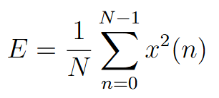
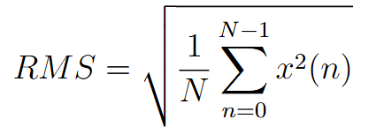
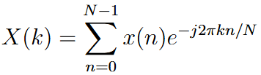
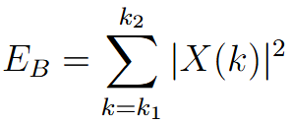
Marco teórico
Energía de la señal: Cuantifica la magnitud de la señal en un intervalo determinado.
Valor RMS: Representa el nivel efectivo de amplitud de una señal.
Transformada de Fourier: Representa la señal en componentes frecuenciales.
Energía espectral en una banda: Energía contenida en una banda de frecuencia específica.

Slide 7
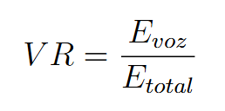
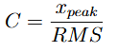
Marco teórico
Relación espectral de voz: Proporción de energía ubicada en la banda característica de la voz, respecto a la energía total de la señal.
Factor de cresta: Permite identificar señales impulsivas mediante el valor máximo y el valor RMS.

Slide 8
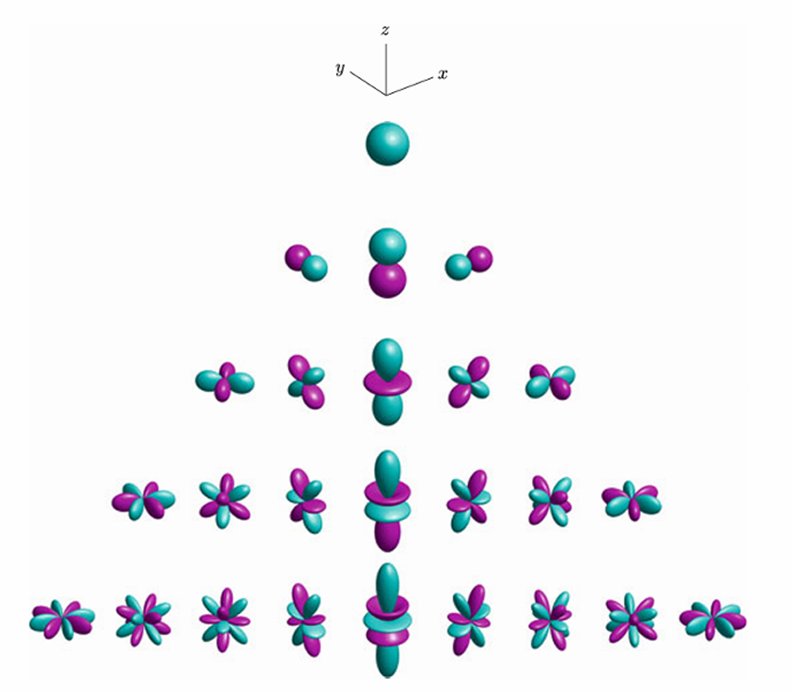

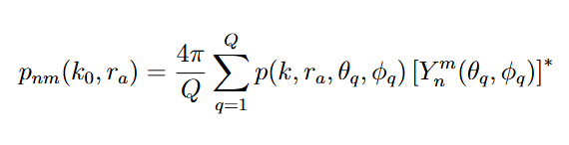


Marco teórico
Presión sonora en coordenadas esféricas: Presión medida sobre el arreglo mediante una combinación de modos espaciales.
Transformada de Fourier esférica: Transformación del campo acústico al dominio espacial.
Beamforming: Generación del mapa espacial analizando la energía para cada dirección angular.
Dirección de llegada: Estimación de la dirección de la fuente ubicando el máximo del mapa espacial.
Patrones tridimensionales de los armónicos esféricos hasta el orden n = 4, mostrando para cada grado de la función (m) [8]
[8] B. Rafaely, Fundamentals of Spherical Array Processing. Berlin, Heidelberg: Springer, 2015. doi: 10.1007/978-3-662-45664-4.

Slide 9
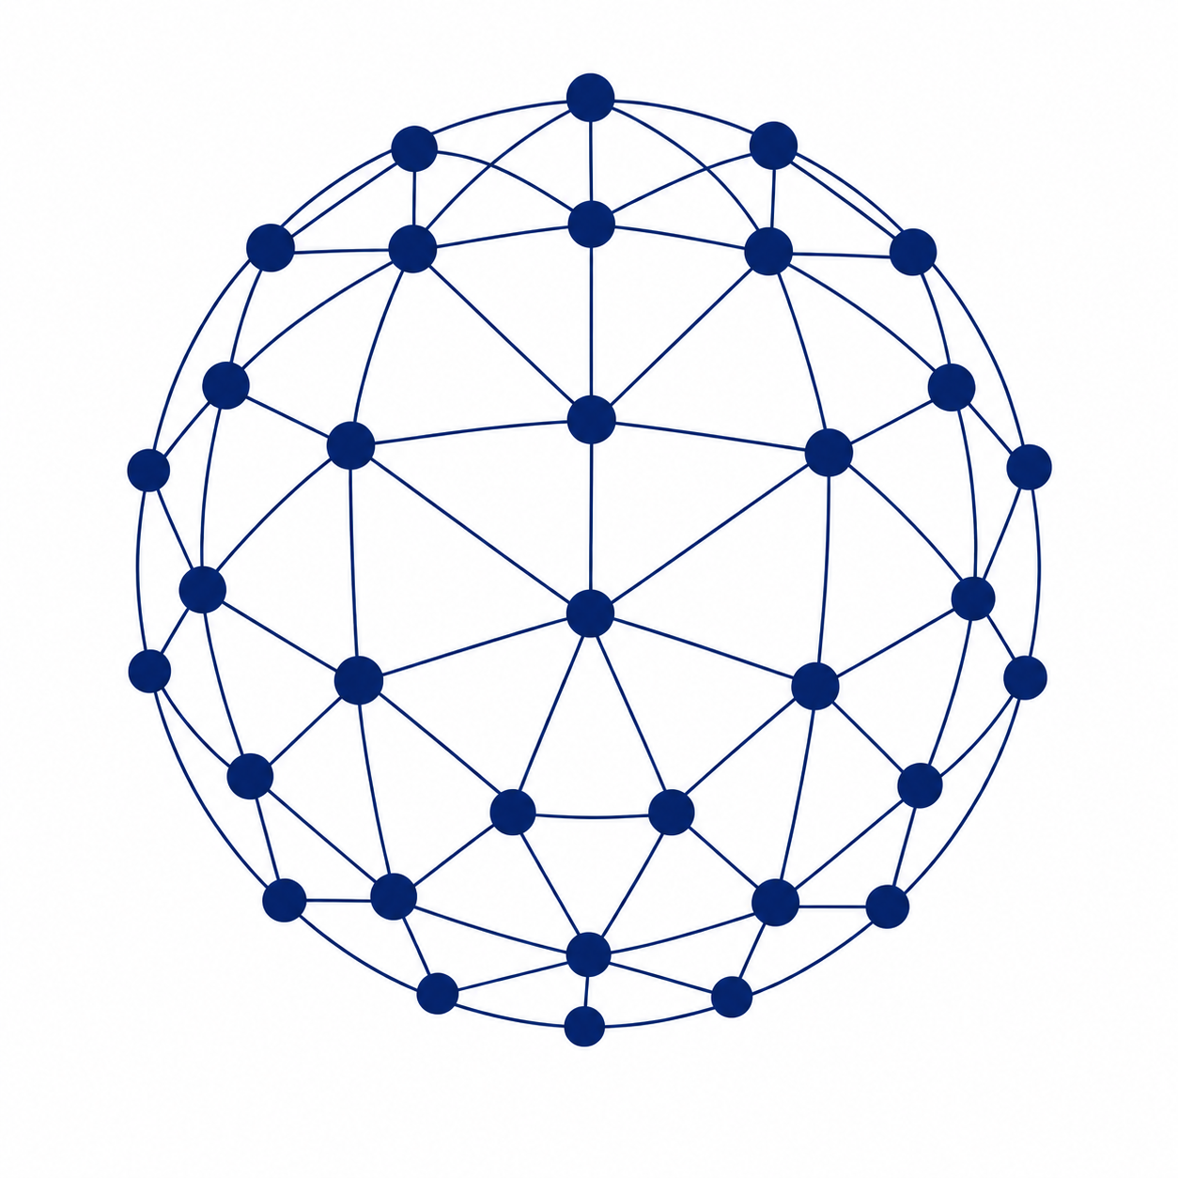

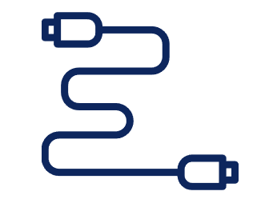


Metodología
Flujo general del sistema
1
2
3
4
5
Producción de la señal acústica
Captura de señales de audio con los micrófonos posicionados
Envío de la información capturada hacia la PC
Análisis y procesamiento de las señales
Predicción de la localización de la fuente

Slide 10
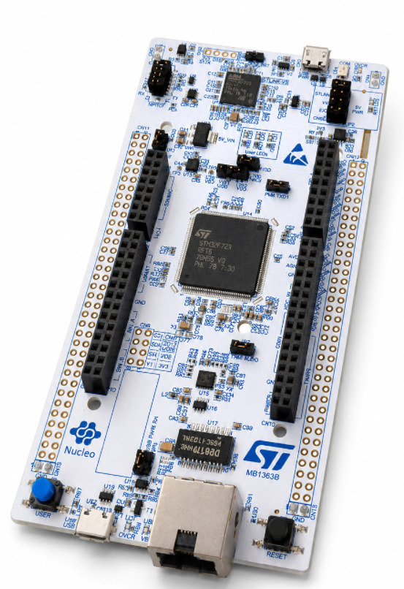
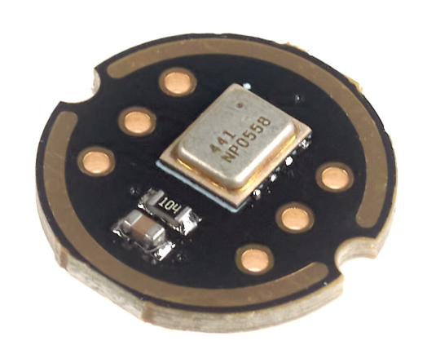
Metodología: Selección de componentes
1
2
Placa de desarrollo STM32 Nucleo-144 con microcontrolador STM32H755ZI-Q
Micrófono MEMS digital INMP441
Placa STM32 H755ZIQ [9]
Módulo de micrófono INMP441 [10]
Interfaces de audio: 4 periféricos SAI y 2 interfaces I2S.
Frecuencia máxima: 480 MHz.
Conectividad: Ethernet, USB Full Speed y USB High Speed.
Compatibilidad: FreeRTOS y CMSIS.
Precio aproximado: S/ 260.
Formato de salida: Señal de audio digital.
Interfaz de comunicación: Protocolo I2S.
Librería: No requiere.
Señales: SCK(reloj), WS(selección de canal) y SD(data).
Cantidad requerida: 8 unidades.
Precio aproximado: S/ 20.
[9] STMicroelectronics. (s. f.). NUCLEO-H755ZI-Q: STM32 Nucleo-144 development board. https://www.st.com/en/evaluation-tools/nucleo-h755zi-q.html
[10] Naylamp Mechatronics. (s. f.). Micrófono I2S INMP441 [Fotografía de producto]. https://naylampmechatronics.com/audio-sonido/1037-microfono-i2s-inmp441.html

Slide 11
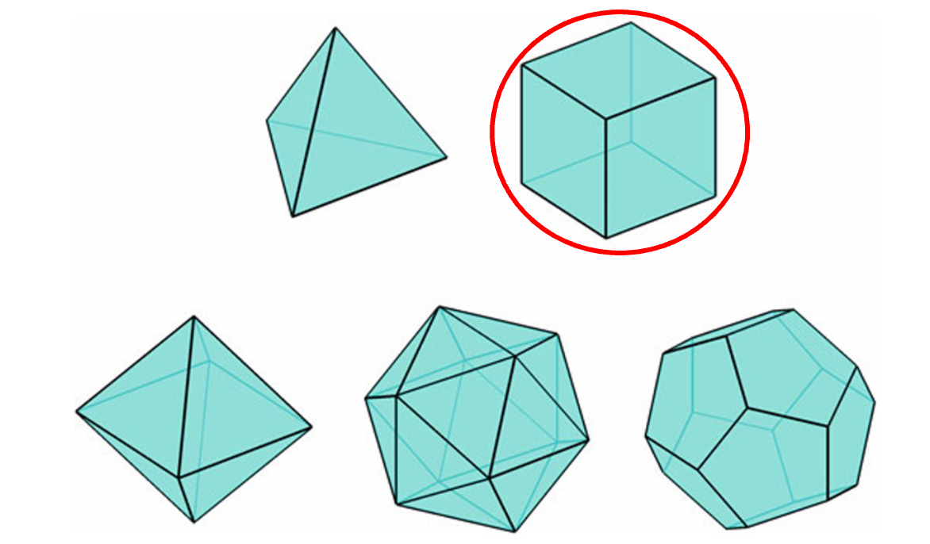
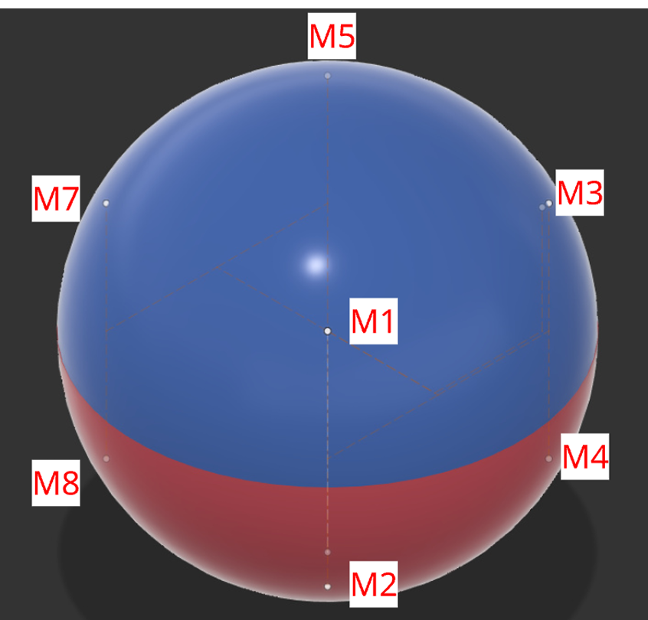
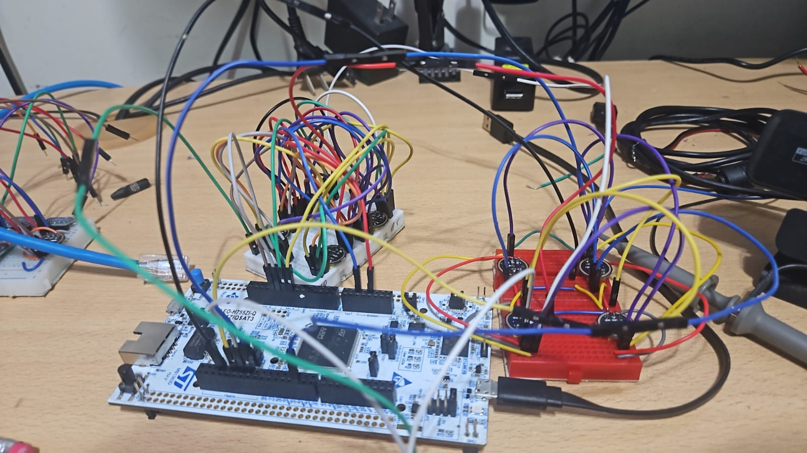
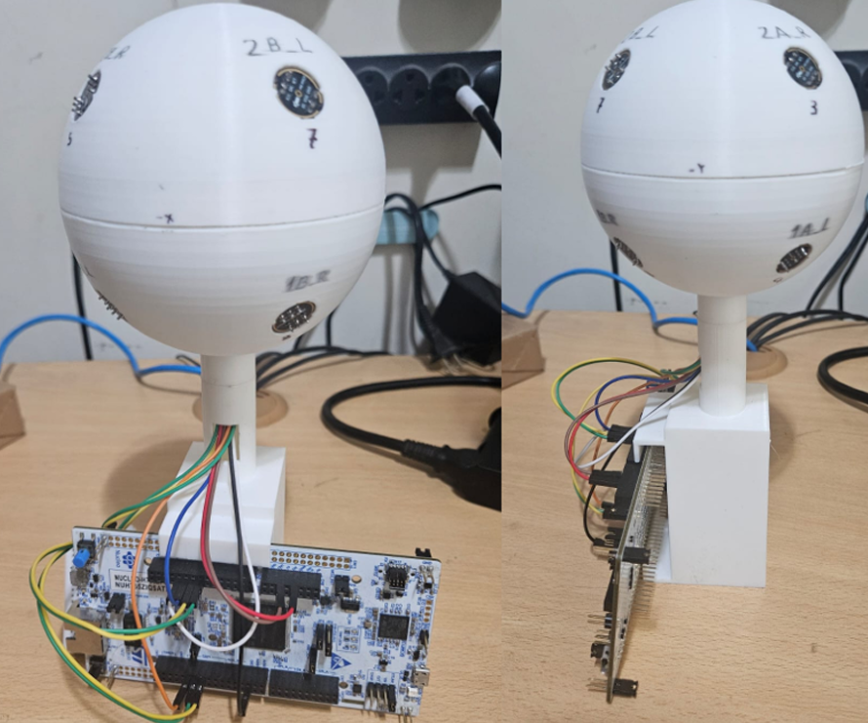
Metodología: Diseño y fabricación del arreglo
Solidos platónicos [11]
Modelamiento de la posición de los micrófonos sobre la esfera
Cableado de los componentes
Montaje de la pieza 3D con los demás componentes
Definición de la geometría
Impresión e integración
Validación
Modelado 3D
[11] B. Rafaely, Fundamentals of Spherical Array Processing. Berlin, Heidelberg: Springer, 2015. doi: 10.1007/978-3-662-45664-4

Slide 12
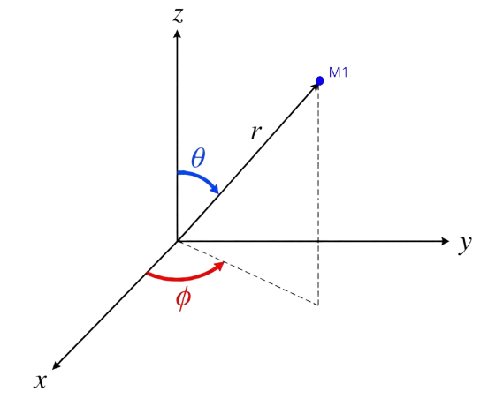
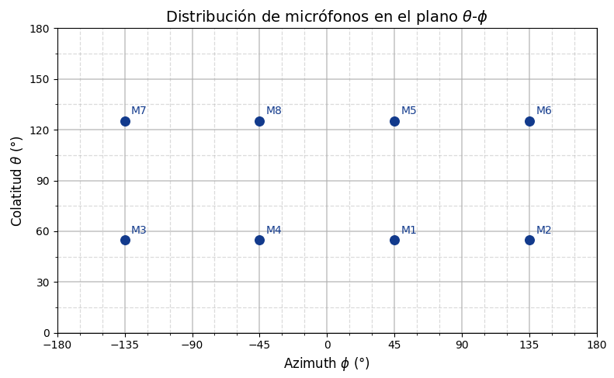
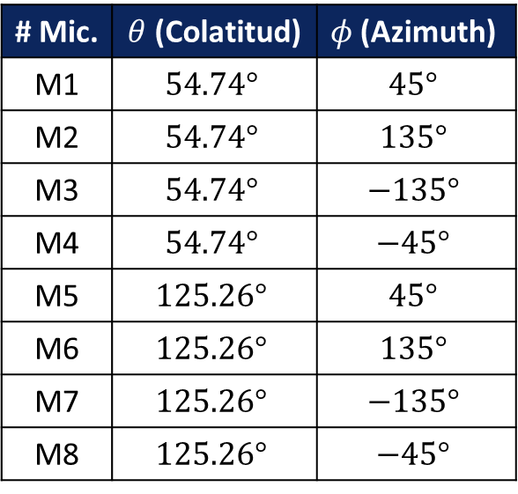
Metodología: Diseño del arreglo
Distribución de los micrófonos sobre la esfera: Uniforme y simétrica.
Radio de la superficie esférica: 5 cm.
# Mic. | $θ$ (Colatitud) | $$φ \text{(}\text{Azimuth}\text{)}$$
M1 | $$54.74°$$ | $$45°$$
M2 | $$54.74°$$ | $$135°$$
M3 | $$54.74°$$ | $$−135°$$
M4 | $$54.74°$$ | $$−45°$$
M5 | $$125.26°$$ | $$45°$$
M6 | $$125.26°$$ | $$135°$$
M7 | $$125.26°$$ | $$−135°$$
M8 | $$125.26°$$ | $$−45°$$
Sistema de coordenadas esféricas [12]
Tabla de posiciones de los micrófonos sobre la esfera
Mapa de posiciones de los micrófonos sobre la esfera
[12] B. Rafaely, Fundamentals of Spherical Array Processing. Berlin, Heidelberg: Springer, 2015. doi: 10.1007/978-3-662-45664-4

Slide 13
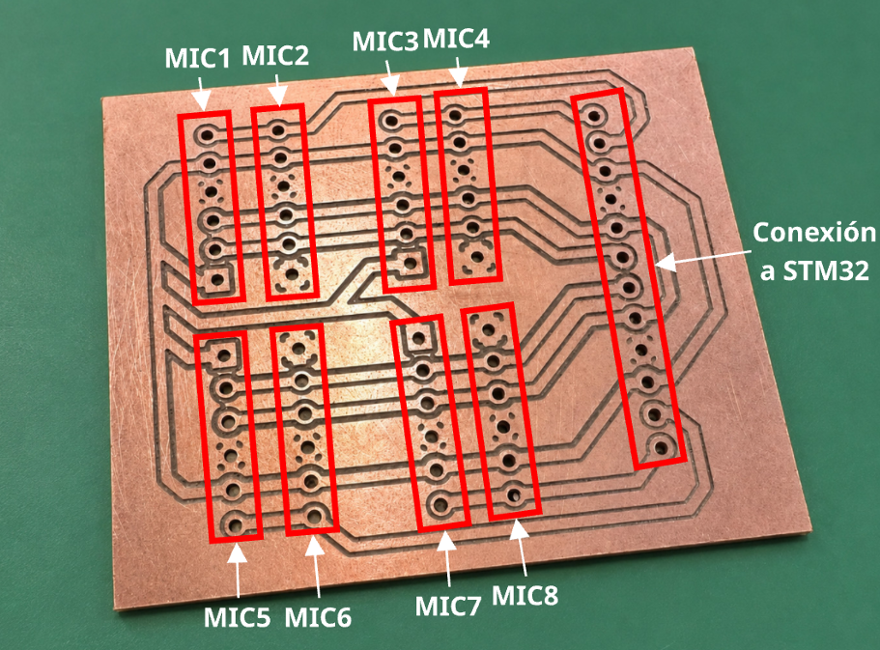
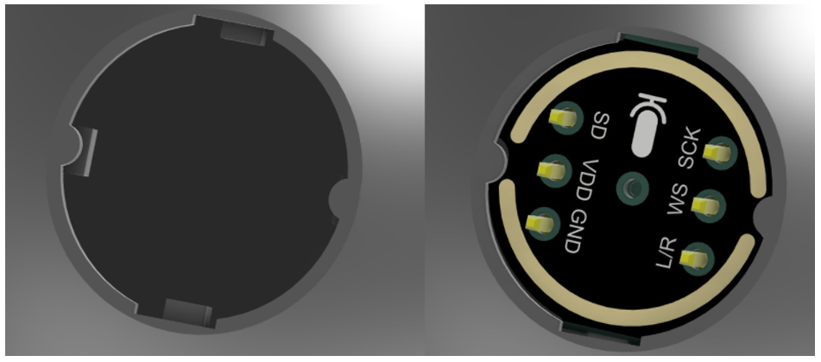
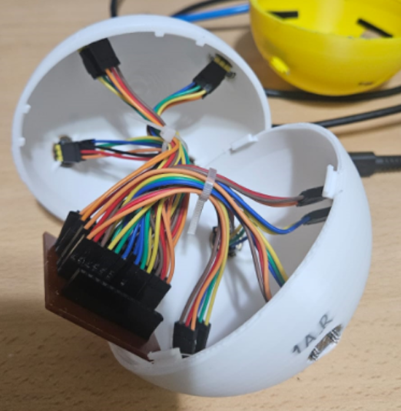
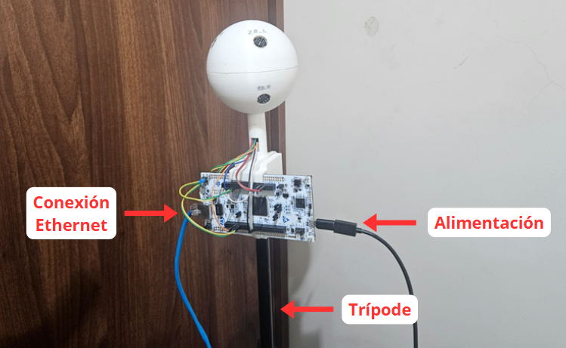
Metodología: Ensamblaje e integración
Placa PCB interna, reductora del cableado
Cavidades con soportes para los micrófonos
Cableado interno del prototipo
Prototipo montado
Diseño de la placa de interconexión
Diseño del soporte de micrófonos
Cableado y montaje interno
Ensamblaje final del prototipo

Slide 14
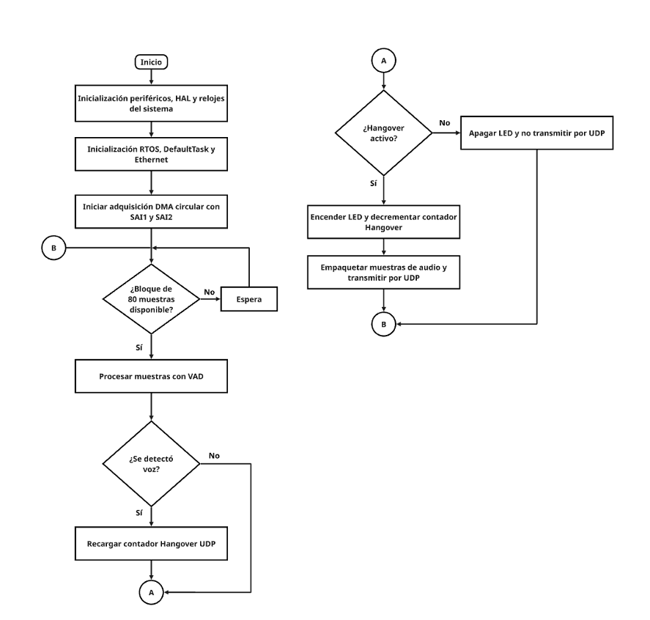
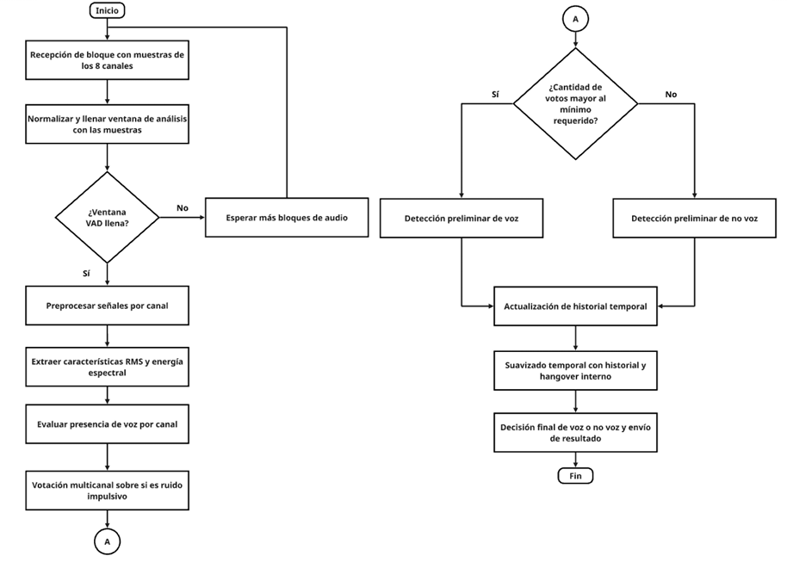
Metodología: Procesamiento
Diagrama de flujo del código principal
Diagrama de flujo del código de detección de voz

Slide 15
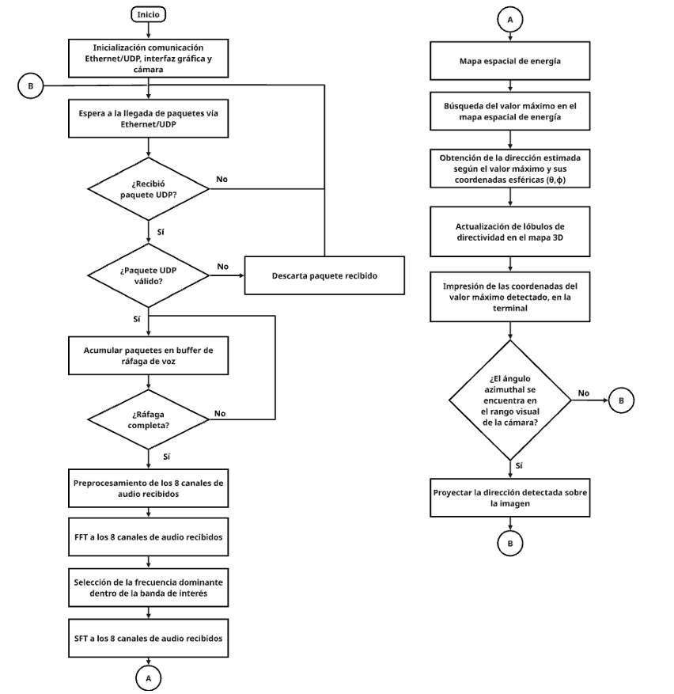
Metodología: Procesamiento
Diagrama de flujo del código de localización

Slide 16
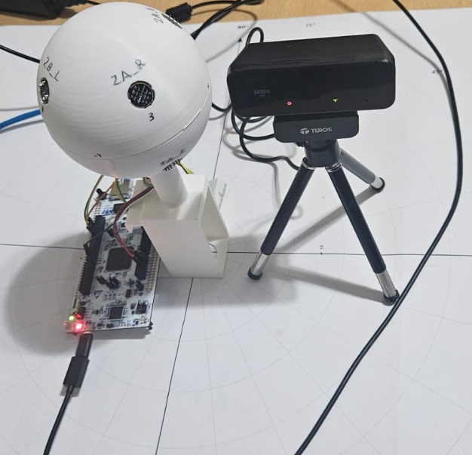
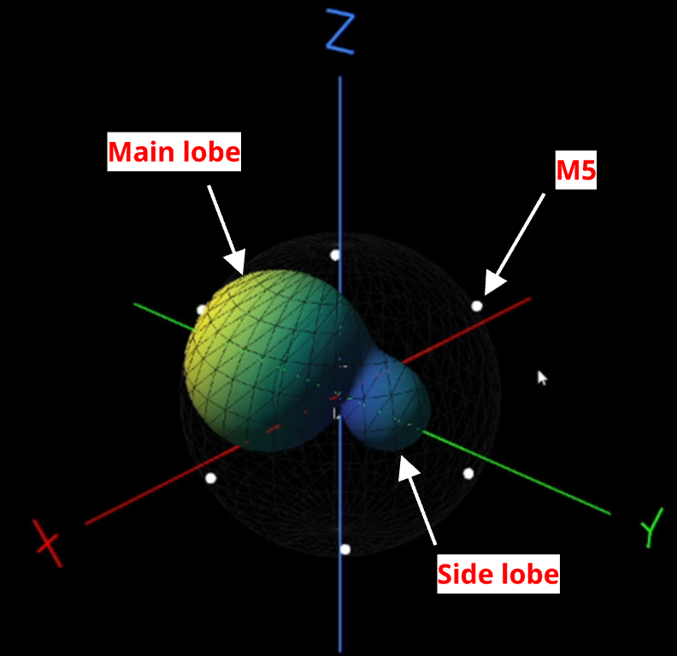
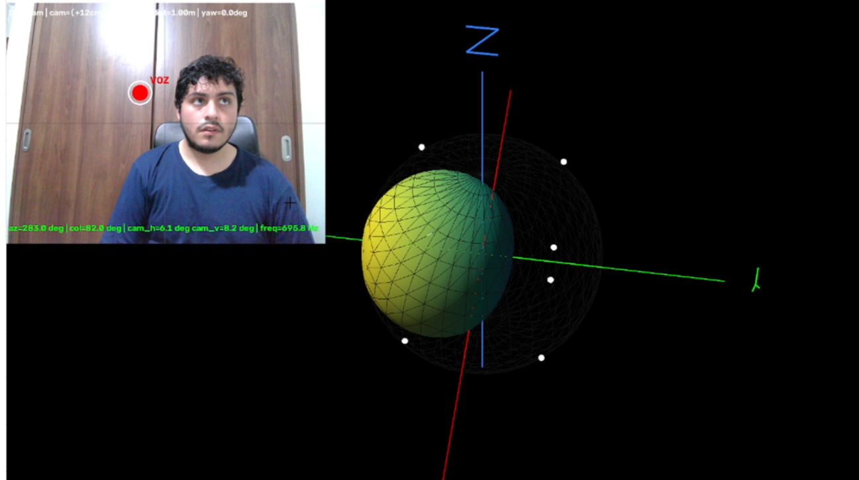
Metodología: Interfaz
Interfaz gráfica desarrollada con PyQTGraph y OpenCV.
12 cm de offset entre la lente de la webcam y el centro del arreglo.
Campo visual de la cámara: 81° horizontal x 65° vertical.
Montaje del prototipo con cámara para la interfaz gráfica.
Interfaz gráfica 3D del patrón espacial.
Proyección del punto máximo en el área de visual de la cámara.

Slide 17
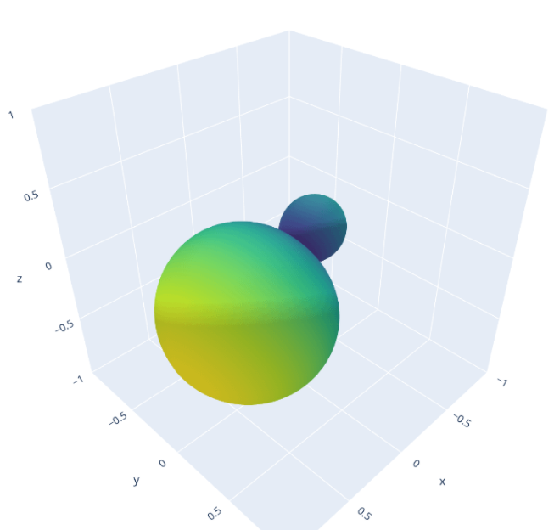
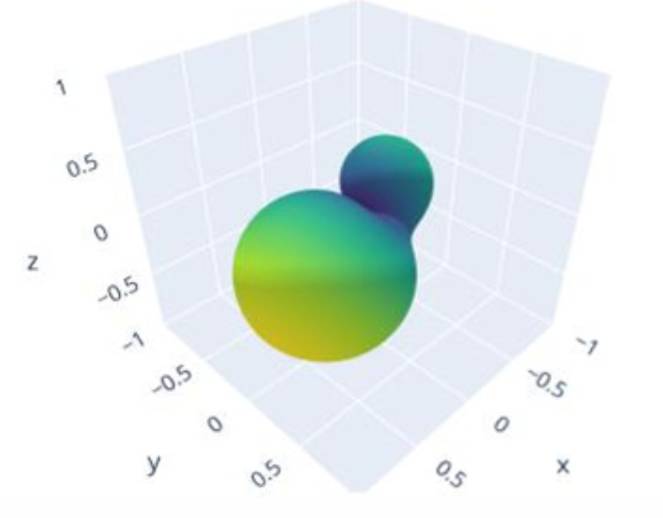
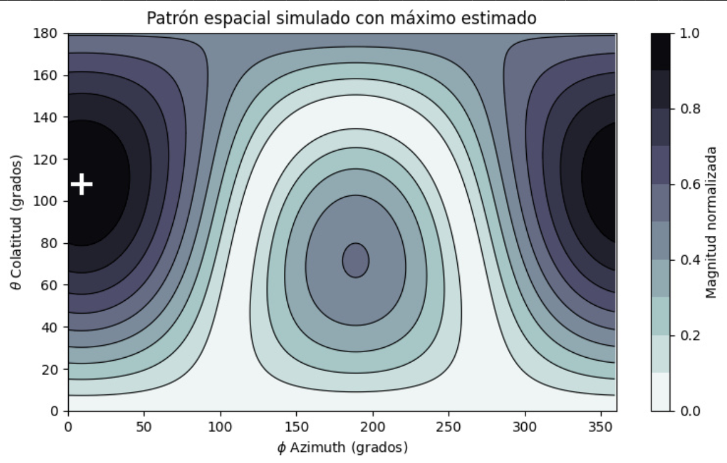
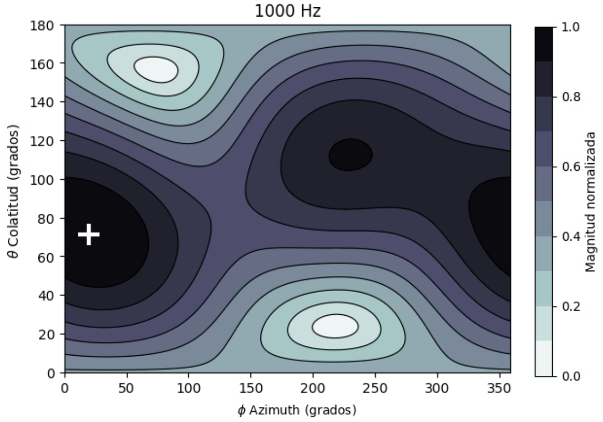
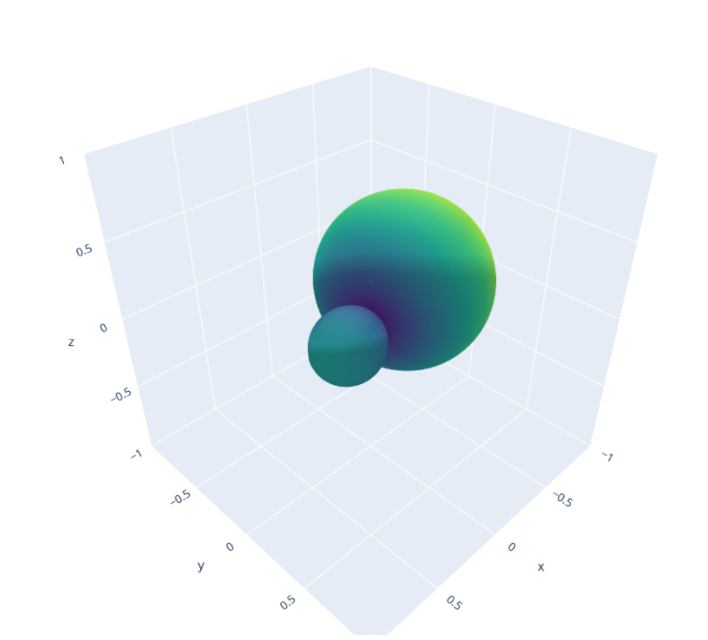
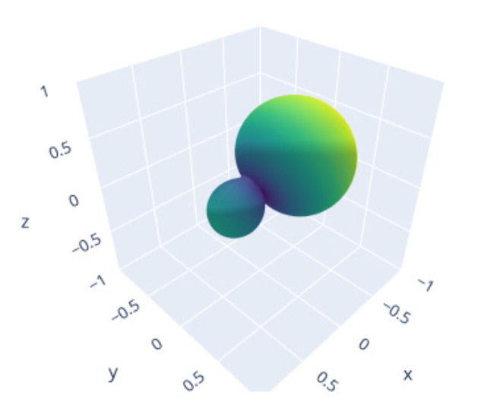
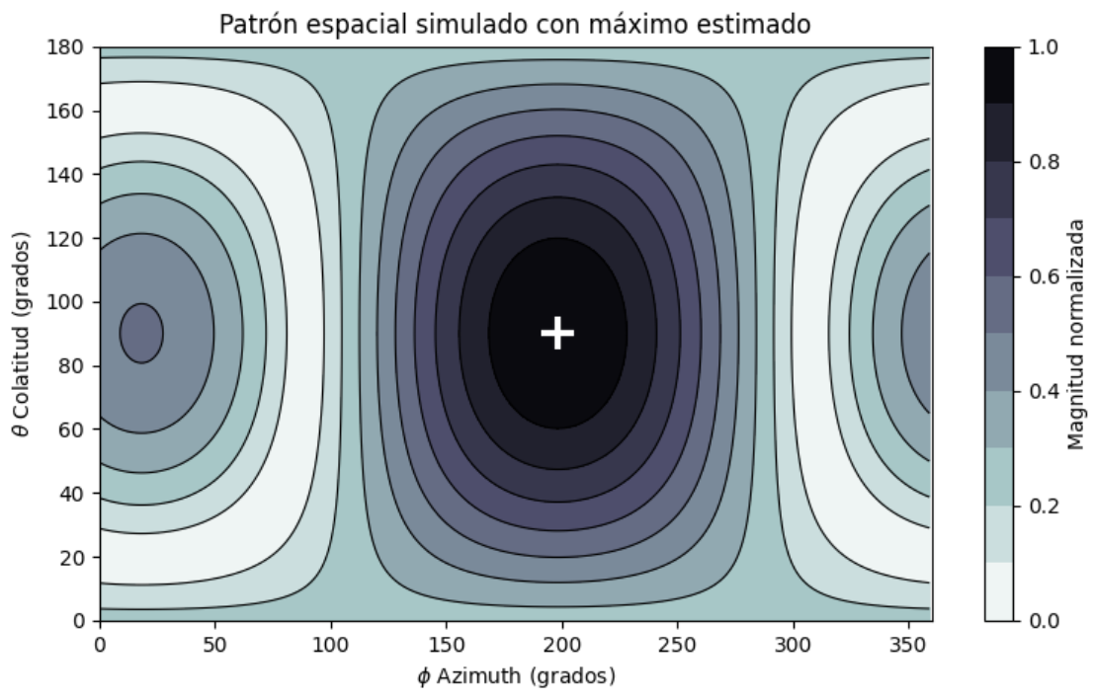
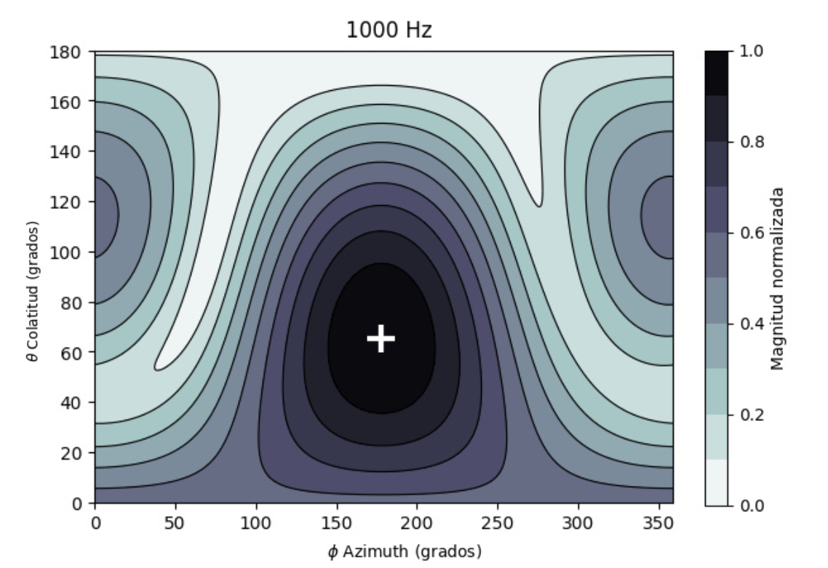
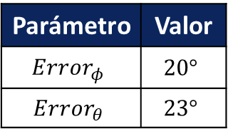
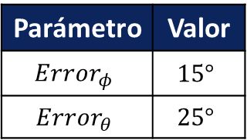
Pruebas y Resultados: Comparación con la simulación
Patrones obtenidos para una fuente con dirección: ϕ=10° y θ=110°.
Simulación
Experimental
Parámetro | Valor
$${Error}_{φ}$$ | $$15°$$
$${Error}_{θ}$$ | $$25°$$
Patrones tridimensionales para las pruebas simulada y experimental: ϕ=10° y θ=110°
Patrones bidimensionales para las pruebas simulada y experimental: ϕ=10° y θ=110°
Patrones obtenidos para una fuente con dirección: ϕ=200° y θ=90°.
Simulación
Experimental
Parámetro | Valor
$${Error}_{φ}$$ | $$20°$$
$${Error}_{θ}$$ | $$23°$$
Patrones tridimensionales para las pruebas simulada y experimental: ϕ=200° y θ=90°
Patrones bidimensionales para las pruebas simulada y experimental: ϕ=200° y θ=90°

Slide 18
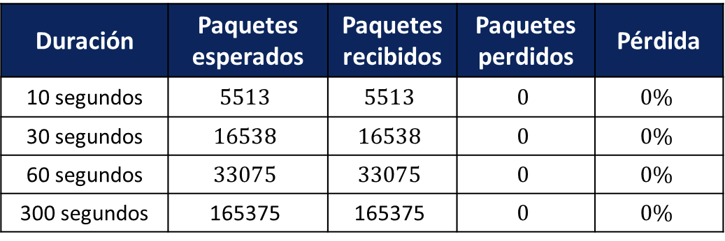
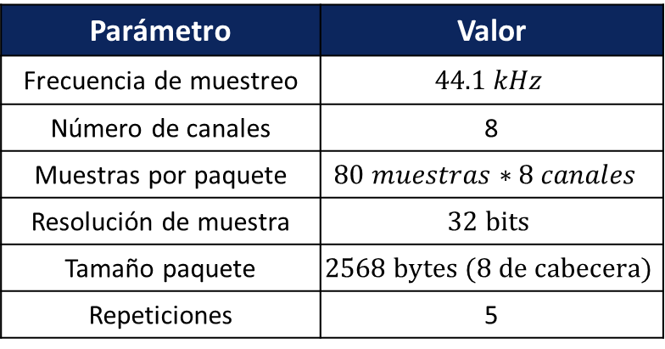
Pruebas y Resultados: Comunicación Ethernet
Cable UTP categoría 5 (CAT 5e).
Parámetro | Valor
Frecuencia de muestreo | $$44.1 kHz$$
Número de canales | 8
Muestras por paquete | $$80 muestras∗8 canales$$
Resolución de muestra | $$32 bits$$
Tamaño paquete | $$2568 bytes (8 de cabecera)$$
Repeticiones | 5
Duración | Paquetes esperados | Paquetes recibidos | Paquetes perdidos | Pérdida
10 segundos | $$5513$$ | $$5513$$ | $$0$$ | $$0\%$$
30 segundos | $$16538$$ | $$16538$$ | $$0$$ | $$0\%$$
60 segundos | $$33075$$ | $$33075$$ | $$0$$ | $$0\%$$
300 segundos | $$\text{165375}$$ | $$\text{165375}$$ | $$0$$ | $$0\%$$
Parámetros de configuración de la comunicación Ethernet
Evaluación de la pérdida de paquetes en la comunicación Ethernet

Slide 19
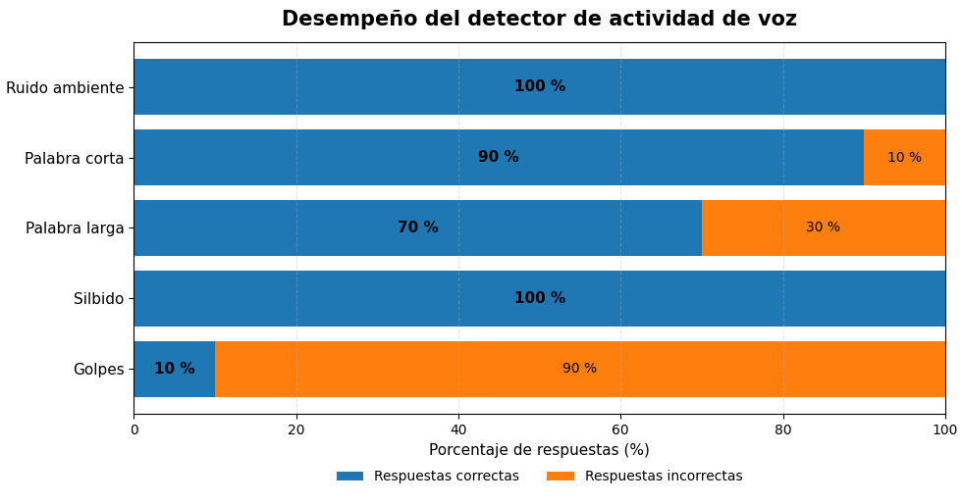
Pruebas y Resultados: Detección de voz
20 repeticiones por prueba.
Sonido | Grabación | Rango frecuencial aproximado | Respuesta esperada
Palabra corta | “Uno” | 150 Hz – 350 Hz | Voz
Palabra larga | “Localización” | 100 Hz – 1500 Hz | Voz
Ruido ambiental | Ambiente sin voz | 50 Hz – 1000 Hz | No voz
Silbido | Silbido sostenido | 2500 Hz – 3000 Hz | No voz
Golpe | Golpe sobre mesa | 50 Hz – 600 Hz | No voz
Señales de prueba para la sección de detección de voz
Desempeño del detector de actividad de voz

Slide 20
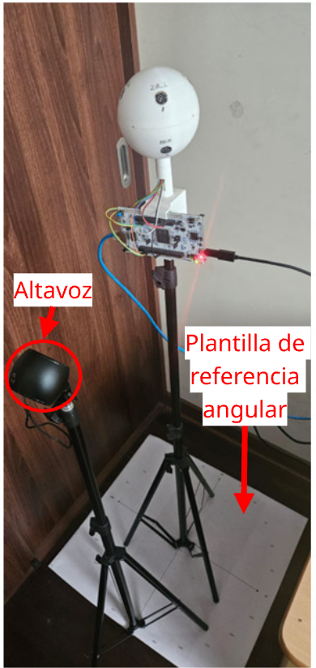


Pruebas y Resultados : Localización variando la posición de la fuente
Parámetro | Valor
Número de repeticiones por prueba | $$10$$
Altura del centro de la esfera | $$124 cm$$
Sonido evaluado | $$Palabra larga$$
Parámetros experimentales para las pruebas de localización
Prueba | $$φ_{real}$$ | $${θ }_{real}$$ | Altura del parlante
P1 | $$180°$$ | $$90°$$ | $$124 cm$$
P2 | $$90°$$ | $$60°$$ | $$139 cm$$
P3 | $$270°$$ | $$120°$$ | $$109 cm$$
P4 | $$0°$$ | $$150°$$ | $$98 cm$$
Posiciones angulares evaluadas en las pruebas de localización
Montaje del prototipo y parlante para pruebas de localización

Slide 21


Pruebas y Resultados : Localización variando la posición de la fuente
Ubicación de las fuentes sonoras para las pruebas, según el ángulo de azimut
Configuraciones experimentales de las posiciones del arreglo y el parlante

Slide 22



Pruebas y Resultados : Localización variando la posición de la fuente
Parámetro | $${\overline{Error} }_{φ}$$ | $${\overline{Error} }_{θ}$$
Máximo | $$17.5°$$ | $$17.91°$$
Mínimo | $$10.2°$$ | $$9°$$
Valores máximos y mínimos de error angular obtenidos
Los errores promedio de estimación angular de azimut y colatitud se encuentran por debajo de los $20°$.
Los errores de precisión se encuentran directamente asociados al uso de armónicos esféricos de primer orden.
Error angular promedio según la posición de la fuente sonora

Slide 23



Pruebas y Resultados : Localización variando la distancia radial de la fuente
Parámetro | Valor
Número de repeticiones por prueba | $$10$$
Altura del centro de la esfera | $$124 cm$$
Sonido evaluado | $$Palabra larga$$
Parámetros experimentales para las pruebas de localización
Prueba | $$φ_{real}$$ | $${θ }_{real}$$ | Distancia
P1 | $$0°$$ | $$90°$$ | $$10 cm$$
P2 | $$0°$$ | $$90°$$ | $$30 cm$$
P3 | $$0°$$ | $$90°$$ | $$50 cm$$
P4 | $$0°$$ | $$90°$$ | $$70 cm$$
P5 | $$0°$$ | $$90°$$ | $$100 cm$$
Posiciones angulares evaluadas en las pruebas de localización

Slide 24



Resultados: Localización
Parámetro | $${\overline{Error} }_{φ}$$ | $${\overline{Error} }_{θ}$$
Máximo | $$33.4°$$ | $$29.9°$$
Mínimo | $$15.2°$$ | $$2.4°$$
Valores máximos y mínimos de error angular obtenidos
Los errores promedio de estimación angular de azimut y colatitud son inferiores a los $20°$hasta superar los 50 cm de distancia aproximadamente.
Mejor desempeño a los 30 cm de distancia.
Se observa una tendencia al aumento en el error al incrementar la distancia, debido a la reducción de señal recibida.
Error angular promedio en función de la distancia radial de la fuente sonora

Slide 25

Conclusiones
Se logró diseñar e implementar un sistema de localización de fuentes de voz humana mediante un arreglo esférico de ocho micrófonos de tipo MEMS y una placa de desarrollo con microcontrolador, integrando la adquisición multicanal de audio, la detección de actividad de voz, la transmisión de datos vía Ethernet/UDP, el procesamiento de localización sonora y la visualización de resultados.
La interfaz permitió validar la formación del patrón espacial, identificando el lóbulo principal y el lóbulo secundario asociado a la resolución limitada del modelo de un arreglo de micrófonos esférico de primer orden.
Las pruebas realizadas con el detector de actividad de voz implementado permitieron diferenciar eventos con voz y sin voz, obteniendo una tasa de precisión del 80% para palabras cortas y 70% para palabras largas. Aunque aún se encuentra limitado frente a sonidos impulsivos como golpes sobre mesa, donde obtuvo una tasa de precisión del 10%.
El sistema logró estimar la dirección de llegada sonora mediante los ángulos de azimut y colatitud para diferentes posiciones de la fuente, con errores inferiores a los $20°$ en distintas posiciones con una distancia radial de 30 cm respecto al centro de la esfera.
Se observó un incremento del error angular al aumentar las distancias entre la fuente sonora y el arreglo, debido a la reducción de la energía acústica recibida y la relación señal-ruido.

Slide 26
Gracias por su atención

